Slide 1
WAT | SLIDE – DECK
ONDERWERP | TECHNOFILOSOFIE AANDACHT
CATEGORIE | INSPIRATIE / ACHTERGROND / THEORIE
STIJL | SLIDES
DATUM AANGEPAST | 7-1-19
MEER INFORMATIE | h.prust@fontys.nl
TOEPASSEN | PRESENTATIE DIE UITLEGT HOE HET VERSLAVENDE MODEL VAN APPS WERKT EN SPECIFIEK INZOOMT OP DE VARIABELE BELONING
LICENTIES | AFBEELDINGEN ZIJN GECHECKT, MAAR BIJ TWIJFEL GRAAG CONTACT OPNEMEN

Slide 2
Workshop Aandacht
Variabele beloning

Slide 3
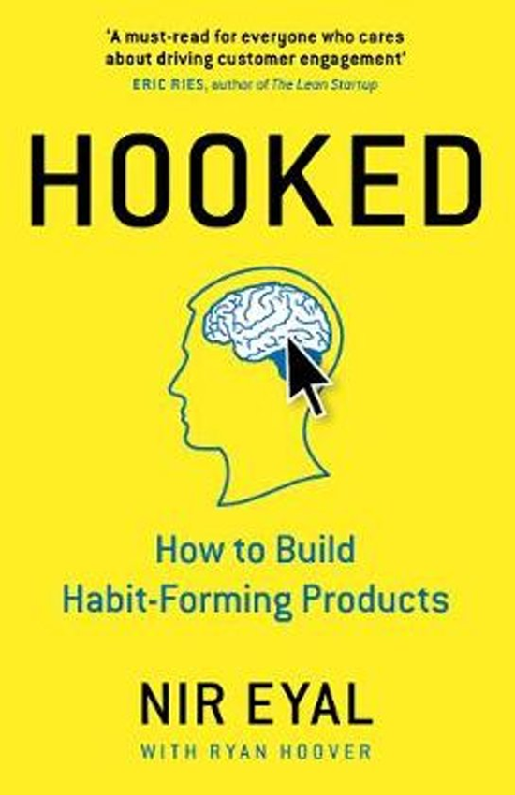
Handelaren in aandacht
Bedrijven als Facebook (incl whatapp, messenger, instagram) zijn handelaren in aandacht; dat betekent dat Facebook zo veel mogelijk data wil verzamelen.
Technologiebedrijven die willen overleven moeten apps bouwen die je wilt gebruiken. Dat doen ze door manipulatie: ze bouwen apps die onze gewoonten vormen.
Notes:
Sept 2018: facebook heeft 2,2 miljard (maandelijkse) gebruikers, instagram 1 miljard

Slide 4
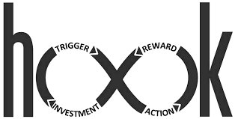

Slide 5
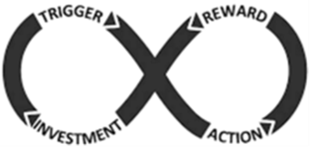
Hoe ontwerp / bouw je apps die verslavend zijn?
5 fundamentele vragen:
Wat willen gebruikers écht? Welke pijn wordt door jouw product verlicht? (interne trigger)
Wát brengt gebruikers naar jouw product? (externe trigger)
Wat is de eenvoudigste actie voor een gebruiker die leidt tot een beloning? Kan deze eenvoudiger? (actie)
Zijn gebruikers verguld met de beloning én willen ze meer? (variabele beloning)
Welk ‘beetje werk’ investeren gebruikers in jouw product? Leidt dat tot een volgende trigger en wordt het product meer waardevol door gebruik? (investering)

Slide 6
variabele beloning
Skinner (vijftiger jaren): experimenten met muizen en duiven waaruit blijkt dat het af en toe geven van een beloning de frequentie van doelgedrag (een hefboompje indrukken) enorm verhoogt
Zo ook bij mensen …..
Notes:
Ons hersengebied de ‘nucleus accumbens’ wordt gestimuleerd, niet zozeer bij beloning, maar door de sensatie van het hunkeren naar (in verwachting zijn van) een beloning

Slide 7
Soorten variabele beloning
Sociale beloning (rewards of the tribe)
Facebook: eindeloze stroom content, gedeeld, becommentarieerd, ge-liked, …. De onzekerheid van wat je als gebruiker aantreft, maakt dat je er steeds weer naar terugkeert
Stack overflow: leden kunnen antwoorden ‘omhoog of omlaag’ stemmen, badges verdienen
League of Legends: honor points for positive behaviour
airBNB: super guest, super host
Instagram: hoeveel volgers heb jij?
Notes:
Wij willen graag beloning die er voor zorgt dat we ons geaccepteerd, aantrekkelijk, belangrijk, deel van een groep uitmaken. Mensen die zien dat anderen voor bepaald gedrag beloond worden, zullen gemakkelijk hun eigen overtuiging en gedrag aanpassen
kudos

Slide 8
Soorten variabele beloning
beloning van de jacht (rewards of the hunt)
Twitterfeed: eindeloze stroom content geeft een onvoorspelbare ervaring
Pinterest : nieuwsgierigheid blijft door eindeloze reeksen plaatjes
Tinder: (eindeloze?) matches

Slide 9
Soorten variabele beloning
Ik-beloning (rewards of the self)
email: het aantal ongelezen mails terugbrengen tot nul
Smartphone: geen rode bolletjes meer
Games: leveling up
Codeacademy: stap-voor-stap instructies, met elk snelle feedback of het werkt

Slide 10
Door welke app’s ben jij aan de haak geslagen (‘hooked’)?
Open nu jouw favoriete app. Welke beloning vind je er in? Schrijf op waar jij beloning in vindt
Sociale beloning
Jacht
Ik-beloning
Notes:
aan de haak geslagen: je gebruikt de app zonder dat deze zelf hoeft te zeggen “gebruik mij!!!” (‘unprompted app-use’)

Slide 11
Hooked – Nir Eyal

Slide 12
opdracht
Maak een prototype van een verslavende app
Bedenk een dienst
Gebruik triggers, actie, variabele beloning, investeringskracht
Notes:
(welke tool gebruiken?) Bijv POPAPP

